Slide 1


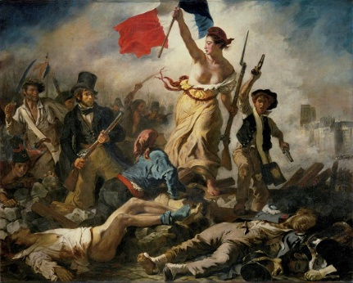
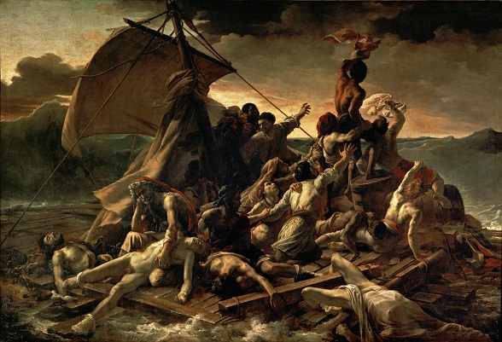



4 approches
pour découvrir
des œuvres d’art
CPDAP - DSDEN 17

Slide 2




Approche descriptive
Je regarde
et je décris ce que je vois
Approche sensible
Je ressens
et j’exprime des sentiments, des émotions.
Approche interprétative
Je me pose des questions
et je dis ce que je crois comprendre
Approche informative
Je sais déjà
et je partage mes connaissances
Je ne sais pas encore, j’apprends
et je mémorise pour m’enrichir et en reparler
4 approches
face à une
production artistique
œuvre d’art
et/ou
création d’élève
CPDAP - DSDEN 17

Slide 3
Démarche possible
Temps 1 - découverte et compréhension de la méthodologie proposée
Projeter la diapositive.
Amener les enfants à :
- décrire ce qu’ils voient
- faire des hypothèses sur le sens des symboles.
- expliciter ce qu’ils comprennent du travail demandé par rapport à l’œuvre.
Préciser alors la tâche et valider, ou pas, leurs hypothèses.
Temps 2 - Approche et analyse de l’œuvre
Laisser les enfants s’exprimer sur l’œuvre en commençant par l’approche qu’ils souhaitent.
Vérifier qu’ils sont capables de préciser laquelle ils choisissent.
- Descriptive : Je vois…
- Interprétative : Je pense que l’artiste a voulu… que l’œuvre a été créée pour…
- Sensible : Cette œuvre me… L’idée de l’artiste me…
plait, déplait, fait rire, me surprend, me fait peur… (travail de vocabulaire à
approfondir en français, afin d’enrichir l’expression des avis, sentiments et émotions
face à une image)
- Informative : Je sais que… cette œuvre est une peinture, une photographie, une sculpture,
une installation…
Favoriser les échanges dans le respect de l’expression de chacun.
Apporter des informations et enrichir les savoirs (oralement / texte à lire / vidéo à regarder…)
Garder une trace de l’œuvres observée et des connaissances à mémoriser (à adapter au niveau de classe).
CPDAP - DSDEN 17

Slide 4


Slide 5
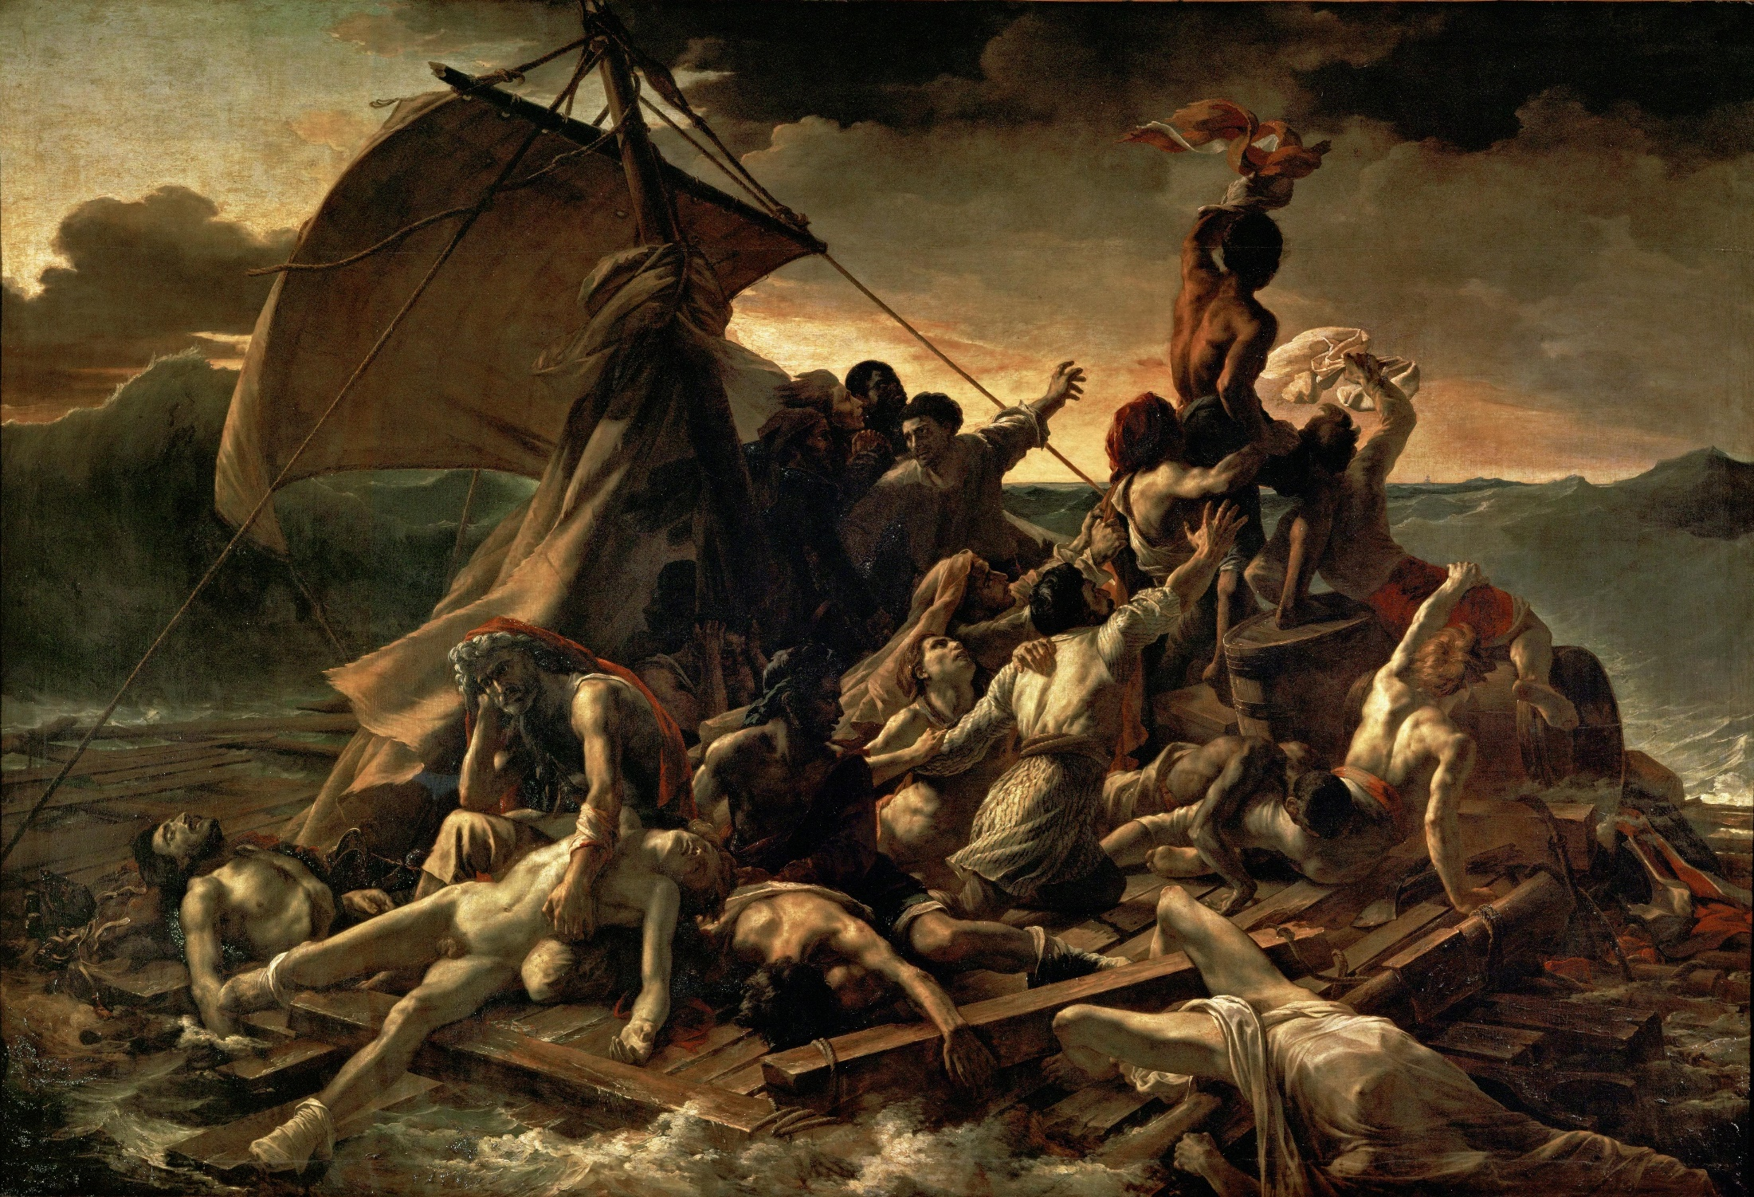

Slide 6
A vous de créer vos diapositives
en insérant une reproduction
de l’œuvre de votre choix…

